Slide 1

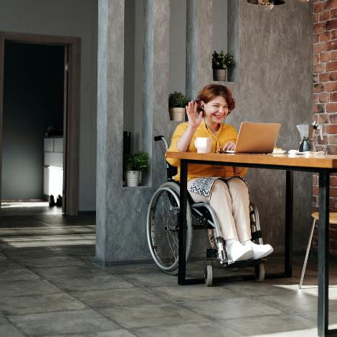
Omannäköinen osaamismerkki -työpaja
Tee itse itsellesi osaamismerkki!

Slide 2
Työpajan sisältö ja tavoitteet
Sisältö
Johdanto: Mitä on osaaminen ja mistä sitä saa?
Tehtävä: Oman osaamisen tunnistaminen
Tehtävä: Oman osaamismerkin valmistus
Yhteenveto: Oman osaamisen hyödyntäminen ja jatkokehittäminen
Tavoitteet
Työpajan aikana opit tunnistamaan, hyödyntämään ja kehittämään omaa osaamistasi osaamismerkkien avulla.

Slide 3

1. Johdanto:
Mitä on osaaminen?
Notes:
1. osaan noin 15 minuuttia.

Slide 4
Mitä on osaaminen?
Osaamista on jokaisella mutta mitä se tarkoittaa? Osaaminen voi sisältää kaikkia seuraavia asioita:
Osaaminen on siis kokonaisuus, joka voi sisältää monia eri tietoja ja taitoja. Mieti vaikkapa ruuanlaittoa osaamisena – se vaatii aika paljon erilaisia taitoja ja tietoja.
Oman osaamisen tunnistaminen ja sanoittaminen on tärkeää: Mitä minä osaan? Miten kerron osaamisestani muille?
Tässä työpajassa tehdään Osaamismerkki, joka auttaa sanoittamaan ja näyttämään osaamista.
Tiedot
Taidot
Asenne
Ymmärrys
Kokemus
Notes:
Lisää osaamisesta: https://www.opintokeskussivis.fi/kehita-jarjestoasi/koulutustoiminnan-kehittaminen/osaamisen-tunnistaminen/

Slide 5

Mistä osaamista kertyy?
Tietoja ja taitoja kertyy esimerkiksi seuraavista paikoista:
Oppilaitoksista
Tekemällä tai puhumalla ystävien kanssa
Sosiaalisen median keskustelufoorumeilta
YouTubesta
Muu sosiaalinen media
Lukemalla
Järjestötoiminnasta
Harrastustoiminnasta

Slide 6

Mitä nuoret kokevat oppineensa harrastus- ja järjestötoiminnassa?
Vuorovaikutustaitoja
Esiintymistaitoja
Ongelmanratkaisua
Oman toiminnan johtamista ja suunnittelua
Itsetuntemusta
Työelämävalmiuksia
(Tiedot: TAT Nuorten tulevaisuusraportti 2021)

Slide 7
Miksi myös koulun ulkopuolella opittua kannattaa tunnistaa ja esitellä?
Harrastuksissa ja vapaa-ajalla voi oppia paljon tärkeitä tietoja ja taitoja, joista on hyötyä elämässä (esim. työnhaussa), mutta joita ei välttämättä tule opittua koulussa.
Osaaminen on arvokasta riippumatta siitä, mistä se on hankittu – kunhan oman osaamisen pystyy perustelemaan ja osoittamaan.
Kouluissa annetaan yhä enemmän arvoa myös muualta hankitulle osaamiselle. Tällaisesta muualla hankitusta osaamisesta voi saada esimerkiksi opintosuorituksia tai pisteitä pääsykokeissa.
Harrastuksissa ja vapaa-ajalla opittu kertoo usein ihmisestä: mitä hän arvostaa, millaisessa ympäristössä ja millaisten ihmisten kanssa hän viihtyy, mitä hän tekee vapaasta tahdostaan?
Harrastusten kautta tapahtuvan oppimisen seuraaminen on myös yksinkertaisesti hauskaa ja kiinnostavaa – se auttaa sinua ymmärtämään paremmin, mitkä asiat sinua kiinnostavat, missä olet hyvä ja mikä on juuri sinusta hyvä tapa oppia uutta.
Notes:
Esimerkkejä pehmeistä taidoista: vuorovaikutustaidot, itsensä johtamisen taito, empatiakyky, tiimityötaidot. Usein myötäsyntyisiä, mutta myös pehmeitä taitoja voi oppia ja kehittää.
Pehmeät taidot ovat usein myös ns. siirrettäviä taitoja, joita työelämässä tarvitaan ammatista tai alasta riippumatta ja joita etenkin tulevaisuuden työelämässä ennakoidaan tarvittavan erityisen paljon.

Slide 8
Miksi osaamismerkkejä kannattaa hyödyntää osaamisen tunnistamisessa?
Nuoret:
Oman osaamisen ja omien vahvuuksien tunnistaminen ja esittäminen visuaalisesti ja kattavasti.
Oman järjestö- ja harrastustoiminnassa opitun hyödyntäminen esimerkiksi työnhaussa ja opinnoissa – osaaminen on helppo esittää osaamismerkin avulla!
Omien kiinnostuksen kohteiden ja vaihtoehtojen kartoittaminen
Järjestöjen edustajat:
Järjestö- ja harrastustoiminnassa opitun tunnistaminen ja tunnustaminen
Järjestön toiminnan kehittäminen oppimisen ja nuorten itsetunnon vahvistamisen näkökulmista
Yhteistyö oppilaitosten ja työelämän kanssa
Harrastus- ja järjestystoiminnan merkityksellisyyden ja vaikuttavuuden vahvistaminen

Slide 9

Mikä on osaamismerkki?
Digitaalinen, visuaalinen tapa tunnustaa ja näyttää osaamista.
Kuin todistus, mutta voi sisältää paljon enemmän informaatiota.
Saatua osaamismerkkiä voi täydentää haluamillaan todisteilla liitetiedostoina.
Merkki visualisoi ja konkretisoi osaamista ja kulkee helposti mukana.
Merkkejä voivat myöntää oppilaitokset, järjestöt tai yritykset – mutta niitä voi tehdä myös itse itselleen, kuten tässä työpajassa tehdään.
Kuvalähde: Tieke, Miksi osaamismerkit? -sivusto

Slide 10

Osaamismerkin osat – mitä kaikkea tietoa omannäköinen osaamismerkki voi sisältää?
Osaamismerkin nimi, esim. ”Ohjelmansuunnittelija”
Kuva
Kuvaus (kuvaillaan osaamista)
Myöntämispäivä
Voimassaoloaika
Todisteet (voit liittää osaamismerkin yhteyteen vaikka videon, joka kuvaa osaamistasi)
Avainsanat
Kriteerit (mitä täytyy
osata, jotta saa merkin)
Suosittelut (voit pyytää osaamismerkin
yhteyteen suositteluja)

Slide 11

2. Tehtävä:
Oman osaamisen tunnistaminen

Slide 12

Nyt pääsette kartoittamaan omaa osaamistanne!
Mitä tietoja ja taitoja olen oppinut vapaa-ajan harrastustoiminnassa?
Missä olen onnistunut?
Millaiseksi osaamiksesi voisin yhdistää oppimani tiedot ja taidot?
Mistä osaamisesta voisin myöntää itselleni osaamismerkin?
Notes:
Apukysymykset auttavat tiettyyn pisteeseen saakka. Haasteena on, että monille ihmisille ei satele kiitoksia tai kehuja mistään - heillä on todennäköisesti silti hyvää osaamista, mutta se jää piiloon.

Slide 13

3. Tehtävä:
Oman osaamismerkin valmistaminen
Notes:
1. osaan noin 15 minuuttia.

Slide 14

Nyt tehdään omannäköinen osaamismerkki – mikä se on?
Itse tehty, oma osaamismerkki.
Tapa kuvata osaamista omin sanoin, suunnitella sisältö itse valmiiden kriteereiden sijaan -> oma osaaminen tulee paremmin kuvatuksi ja osaamismerkin saa, vaikka ei löytyisikään haettavaa merkkiä valmiiden joukosta.
Sisältää ainakin kuvan ja tekstiä (lisäksi esimerkiksi valokuvia ja videoita).
Merkkiin voi pyytää suositteluja eri ihmisiltä.

Slide 15
Valmistautuminen osaamismerkin tekemiseen
Varmista ensin, että olet selvittänyt osaamisesi ja ne asiat, mitä haluat merkissä kertoa (Osaamispohja).
Voit miettiä myös, kuinka kuvaisit osaamistasi lyhyesti esimerkiksi 1–2 lauseella.
Muista nimetä osaamisesi/merkkisi.

Slide 16
Tunnusten luonti Open Badge Passportiin
Osaamismerkeillä pitää olla paikka, missä niitä säilytetään ja missä niitä voidaan luoda ja muokata. Tässä työpajassa käytetään esimerkkinä Open Badge Passportia, johon luodaan oma tili.
NETTISIVUT:
Siirry Open Badge Passportin sivustolle.
Paina “Aloita tästä! Luo ilmainen tili” sivustolta.
Luo käyttäjätunnus itsellesi sivuston antamilla tavoilla tai luo uusi käyttäjä sivustolle.
Muista hyväksyä rekisteröinti.
Open Badge Passport on olemassa myös mobiilisovelluksena, jossa merkkejä voi tarkastella ja josta niitä voi jakaa. Sovelluksessa ei kuitenkaan voi tehdä omaa osaamismerkkiä.
Notes:
Tämä sopii hyvin myös työpajan ennakkotehtäväksi

Slide 17

Kuva osaamismerkkiä varten
Voit luoda kuvan itse tai valita kuvaksi Open Badge Passportin tarjoaman yksinkertaisen kuvavaihtoehdon.
Kuvan voit luoda erilaisissa kuvanmuokkauspalveluissa, kuten Canvassa (vaatii rekisteröitymisen, mutta voi käyttää ilmaiseksi).
Kuvan tulee olla neliön muotoinen ja pienikokoinen, maksimissaan 500 x 500 px.
Tallenna kuva .png-muodossa.
Kuvassa voi näkyä myös merkin nimi.

Slide 18
Canvan käyttö kuvan luomisessa
Osaamismerkin kuvan tekeminen, yksi vaihtoehto:
  Siirry Canvan sivustolle.
  Paina oikeasta ylänurkasta “Rekisteröidy”.
  Valitse tapa, jolla haluat luoda käyttäjätunnuksesi Canvaan.
  Muista vahvistaa käyttäjätunnuksesi antamastasi sähköpostista!
Valitse "Create a design". Helppo tapa aloittaa kuvan luominen on valita muokattavaksi kuvaksi "Logo”.
Mikäli käytät Canvassa ilmaisversiota, muista valita kuvaasi ilman kruunutunnusta olevia elementtejä.
Kun saat kuvan valmiiksi, valitse "Share" ja sieltä "Download" ja lataa näin kuva omalle koneellesi.

Slide 19
Merkin luominen Open Badge Passportissa
Kirjaudu tunnuksellasi Open Badge Passportiin.
Mene kohtaan ”Merkit”.
Valitse ”Myönnä merkkejä”.
Luo merkki ohjeiden mukaan.
Huomioi, että kun olet lopullisesti hyväksynyt merkin, sen muokkaaminen luo aina automaattisesti uuden version merkistä. Suositteluja kannattaa siis hakea vasta siinä vaiheessa, kun merkki on viimeistelty.
Valitse merkillesi näkyvyydeksi julkinen, mikäli haluat jakaa merkin linkkiä esimerkiksi työhakemuksessasi.
Merkkien tekeminen itse ei ole tällä hetkellä mahdollista sovelluksen kautta, mutta onnistuu mobiililaitteella selaimen kautta.

Slide 20
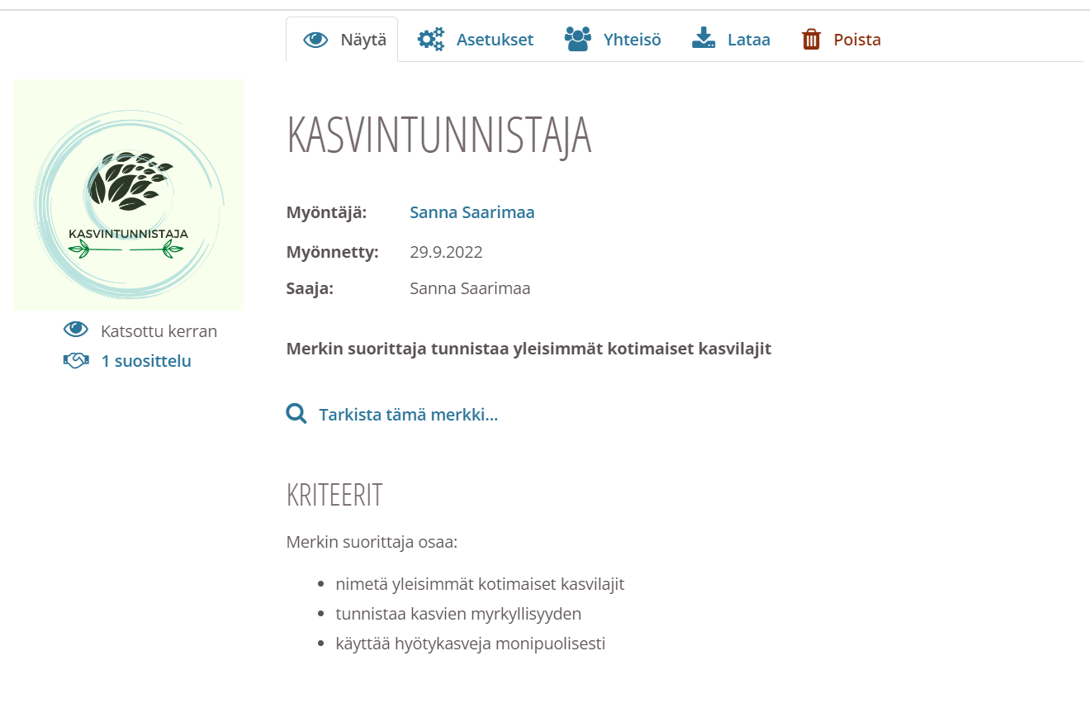
Esimerkki osaamismerkin sisällöstä

Slide 21

4. Yhteenveto:
Oman osaamisen hyödyntäminen ja jatkokehittäminen
Notes:
1. osaan noin 15 minuuttia.

Slide 22
Yhteenveto
Miten voisit hyödyntää itse tehtyjä selfie-osaamismerkkejä?
Tuleeko mieleen erityisiä mahdollisuuksia ja etuja?
Entä esteitä ja haasteita?
Keskustelkaa yhdessä ja hahmotelkaa suunnitelmaa osaamismerkin hyödyntämistä varten!
Tavoitteena on, että keskustelun jälkeen jokaisella olisi jokin konkreettinen idea siitä, miten osaamismerkkiä voisi hyödyntää!
Työpajan jälkeen omalla ajalla:
Suosittelijoiden lisääminen merkkiin
Osaamisen todentaminen (projektit, tehtävät, joissa ollut mukana) – tällaisilla voi vielä täydentää omaa osaamismerkkiä!
Notes:
Haasteeksi todennäköisesti tunnistetaan osaamisen sanoittaminen. Ei hätää, meillä on tarjolla yksi ratkaisu: Duunikoutsi ja sen tarjoamat haasteet (erityisesti osaamisprofiili)! Duunikoutsia voi toki myös käyttää ihan itsenäisenä työkaluna. Sinne tulossa tietoa myös omannäköisestä osaamismerkistä.

